Slide 1


Slide 2
Maximillian Wolfs
Alexander Lehmann
Notes:
moin wir sind alex und max. wir haben damals 2017 im master digitale medien an der hfk in bremen unser master projekt gemeinsam gestartet, mittlerweile arbeiten auch auf professioneller eben zusammen. in einem startup.

Slide 3
Theorie
Kunst
Design
Technologie
Notes:
das ganze hat eigentlich angefangen im master studio bzw. in den dm studios der hfk. kurz zur hfk: 600 studierende, größtensteils freie kunst, dann design und digitale medien. der studiengang befindet sich im spannungsfeld von kunst design theorie und technologie.

Slide 4
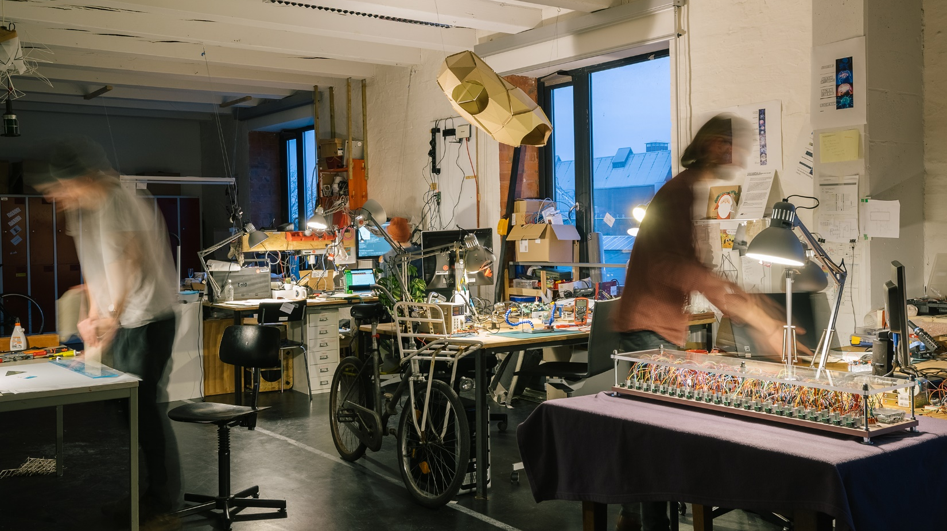
Digitale Medien Studio / HFK Bremen
Foto: Timo Johannes
Notes:
unser studio wo ba und ma gemeinsam beheimatet sind ist dabei unser ökosystem oder refugium. kreative zerstreuung, richtig krasse unordnung aber gleichzeitig das gemütlichste atelier der ganze hochschule. überall alte kaputte harware oder aber supernice coole techno artefakte mit denen man die nacht durch crazy experimente vornehmen kann. genau hier haben wir auch im zweiten semester entschieden unser master projekt zusammen zu machen.

Slide 5
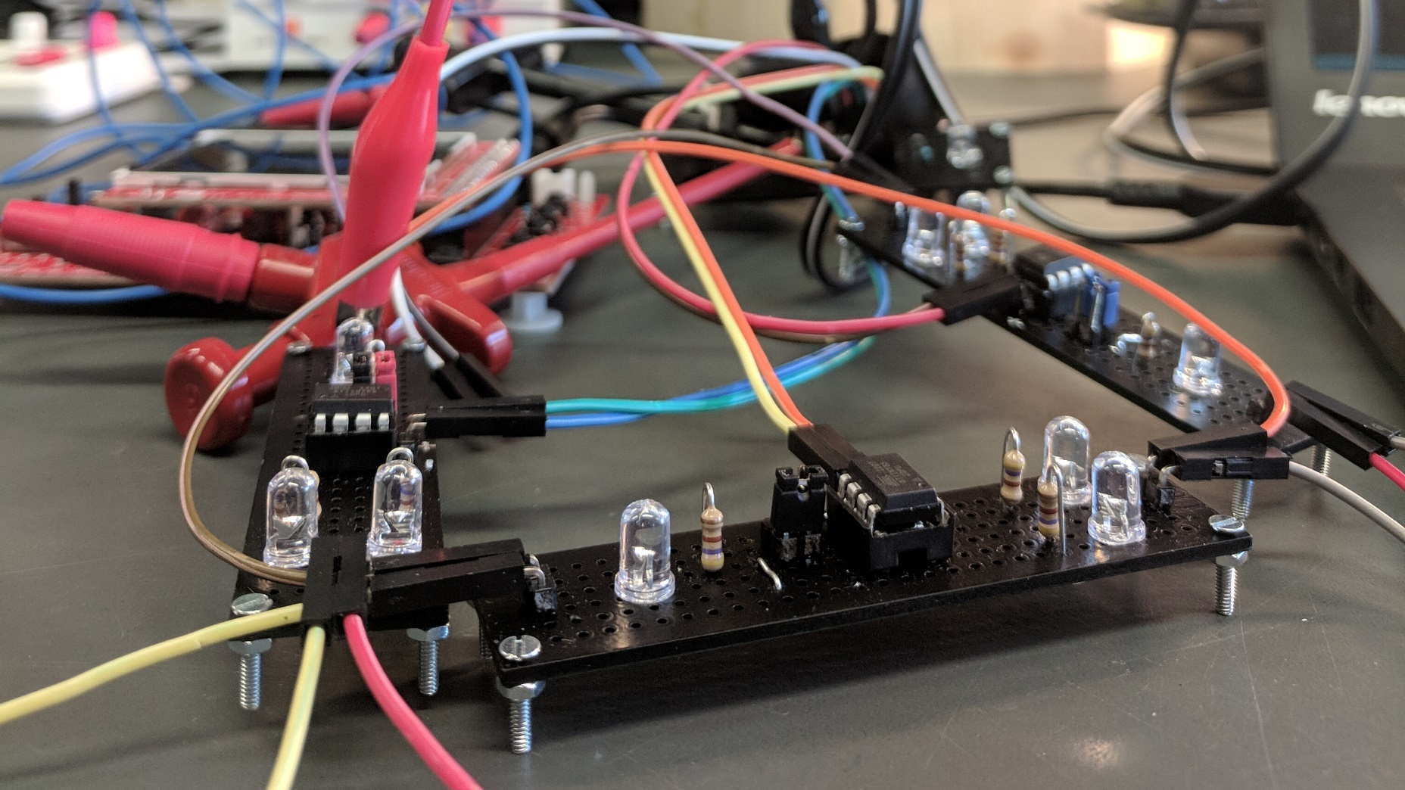
Emergentes Verhalten eines Netzes aus Logikgattern
Notes:
am anfang haben wir uns erstmal generell mit emerging technologies auseinandergesetzt die gerade so am tech horizon am aufgehen sind und haben uns erstmal die wunderbare wolkenwelt und ihre derivate der neuronale netze geschnappt. da sind wir erstmal schön in technischer unterkühlter medienkunst manier auf die atomare eben was da eignetlich so grundsätzlich passiert abgestiegen.

Slide 6
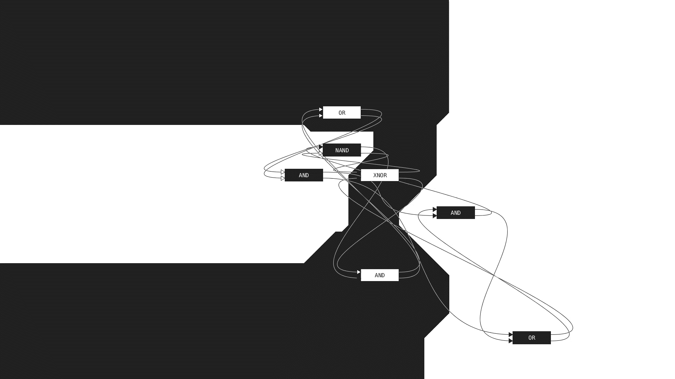
Simulation
Notes:
da haben wir relativ fix simulationen geschrieben, protoypen gebaut mit einem recht rudimentären hardware logic gate network was 2bit informationen distributed, um herauszufinden welches verhalten zwischen stabilität und labilität bei einer skalierung passiert und ob sich emergentes verhalten der netzwerks einstellen kann?

Slide 7
Then …
This Happend
Notes:
ja und dann isses passiert

Slide 8
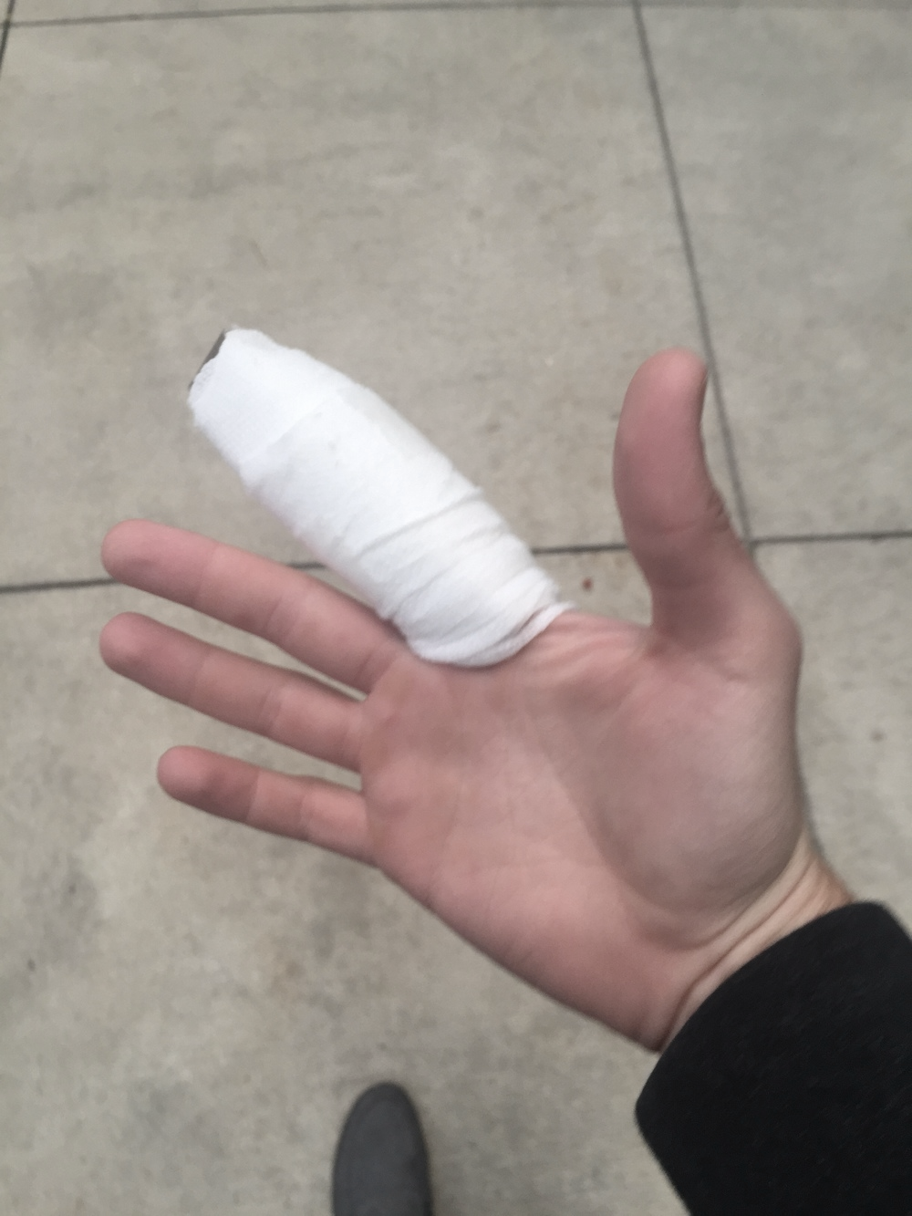
30.11.2017
Max im Krankenhaus
Notes:
ich hab mir meinen bei einem nächtlichen rennrad ritt den daumen ordentlich zerlegt.

Slide 9
Nachgestellte Szene
Notes:
versucht mal ohne daumen zu löten oder ein touch interface zu bedienen. das ist wirklich mies.

Slide 10
Wie kommuniziere ich jetzt mit meinen Freunden?
Notes:
man macht ja wirklich mittlerweile fast alls mit mobilen touch devices, egal ob mutti anrufen, überweisungen, texten, flüge buchen, freundschaftsanfragen verschicken, wobei ja eher jetzt eher so insta scrollen am start ist oder halt stop - schluss machen! das war dann auch der denkanstoß für rhizomatic machines.

Slide 11
Holzdings
Notes:
warum ist das gestenset eines touchscreens für so viele verschiedene anwendungen und vor allem unterschiedlichste bedeutungen so unglaublich begrenzt? weil es alles maximal gleichartige industrielle massenproduzierte general purpose devices sind mit dem größten unterschied dass bei der einen der zwei betriebssystem der links swipe ein zurück bedeutet und in dem anderen ein menü ausfährt. wenn man mal genau darüber nachdenkt, ist das echt eine ziemlich beschränkte bandbreite und macht den gap zwischen dem "User" der wir alle ja irgendwie sein sollen und für den das ja alles gemacht wird und der diversität an interaktioen die wir mit unserer körperhardware und vernetzten serices so machen bzw nicht machen können ziemlich groß. der gap ist krass!

Slide 12
Wir haben eine Interaktion erfunden.
Notes:
und an dem punkt objecten wir hart zu diesem HCI paradigma. Es ist schon absurd dass ein paar Menschen in Kaliforniern weltweit die Daumen von Milliarden von Menschen programmiert haben. Wir fordern an der stelle statt einem HCI eine echte HHI. Das bedeutet dann auch, dass man soziale Netzwerke anders und ganzehtilich neu denken kann.
Deshalb haben wir eine revolutionäre Interaktion erfunden!

Slide 13
Nicht Multitouch
Nicht Force Touch
Nicht 3D Touch
Sondern echte Berührung
Notes:
Es ist kein Multitouch
Es ist kein Touch ID
Es ist kein Force Touch
Sondern eine echte Berührung.

Slide 14
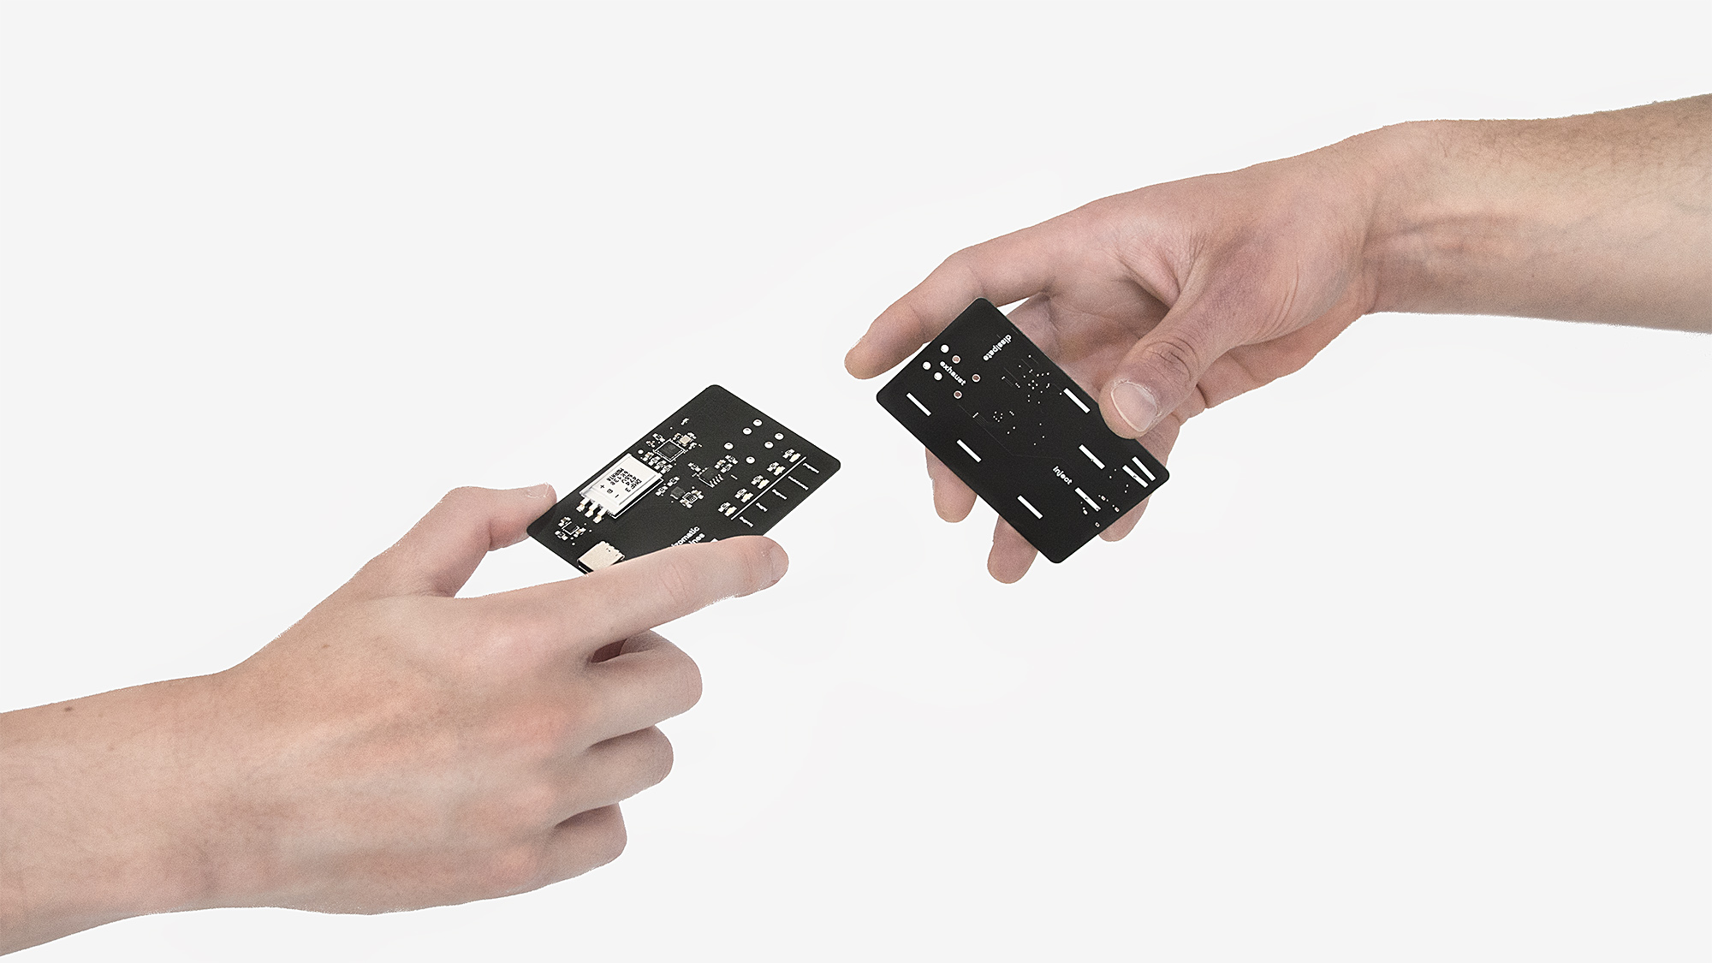
Notes:
Eine echte Berührung in einer echten Situation mit zwei Menschen die sich berühren und damit ein auf dieser Interaktion basierendes (soziales) Netzwerk erzeugen.

Slide 16
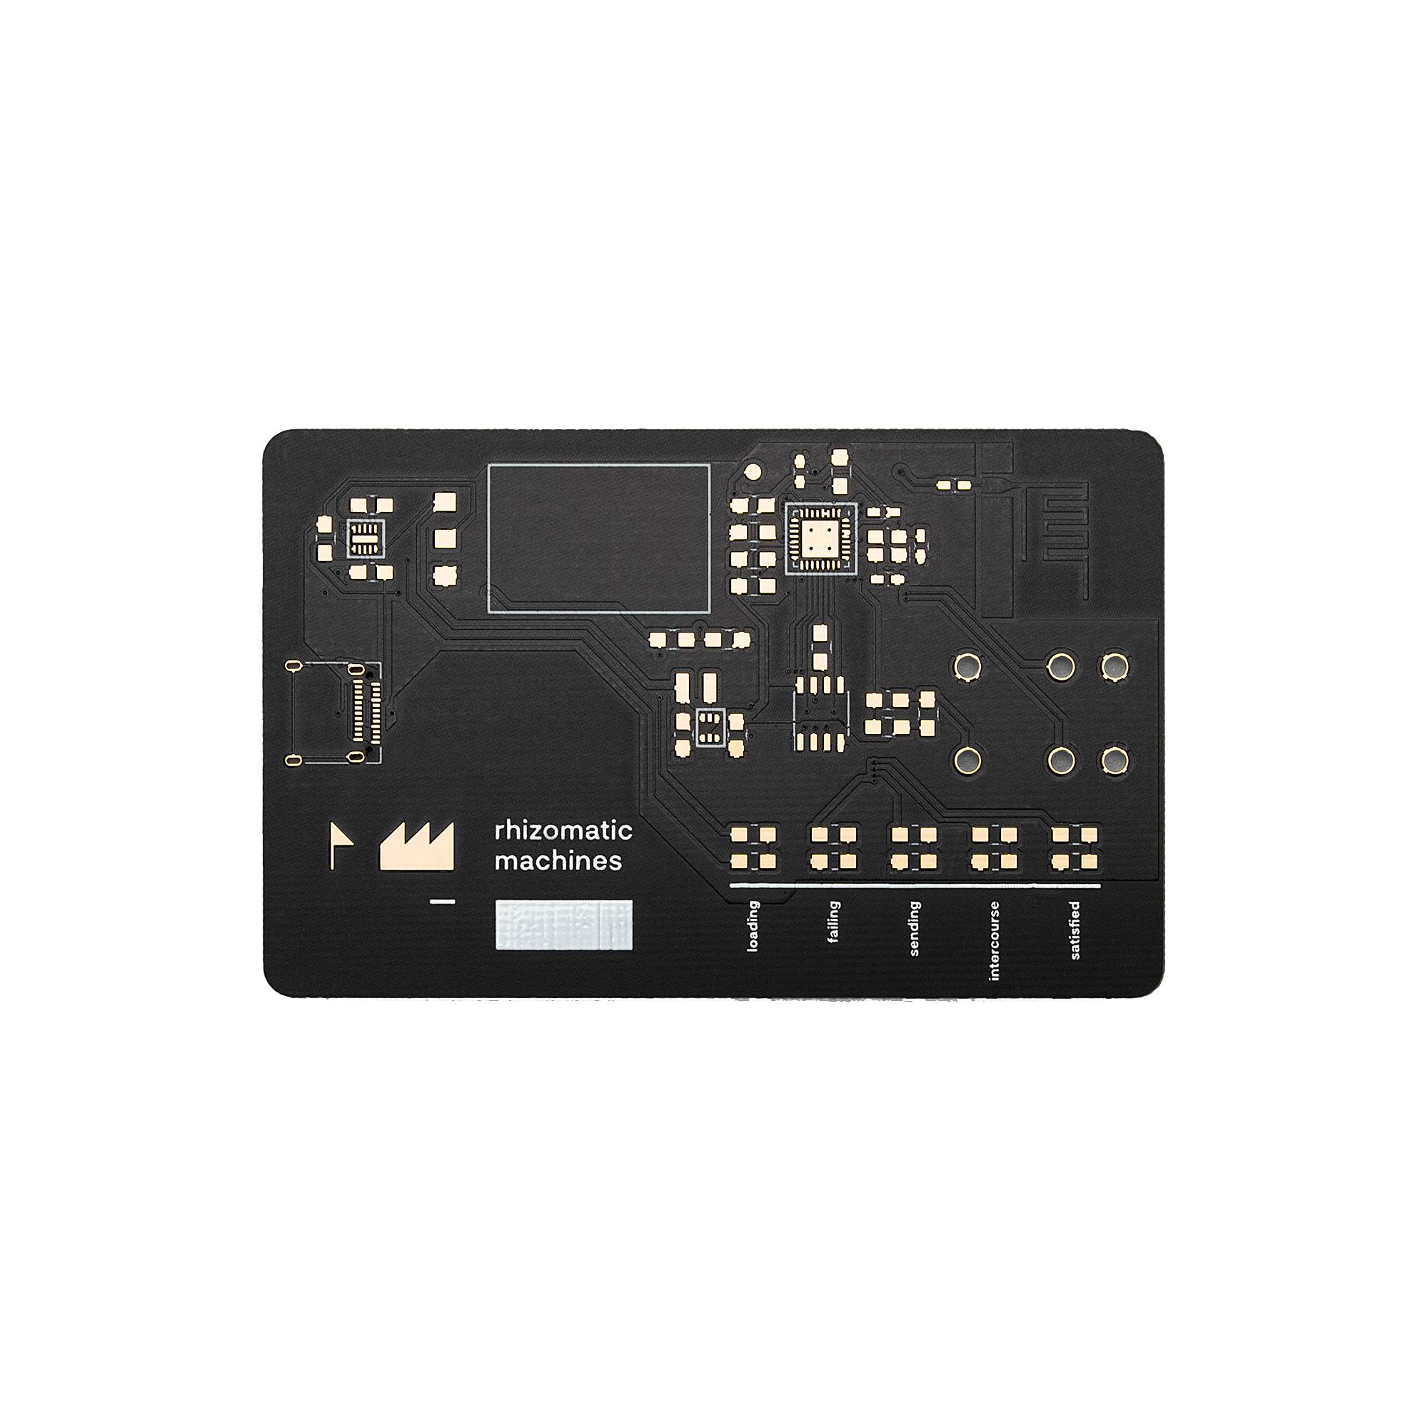

Slide 17
Splitscreen
Notes:
Facebook meint ein soziales Netzwerk auf einen Klick - einen Like reduzieren zu können - und kann die echten Emotionen nicht abbilden. Wir schon. Ein Klick auf Freundschaftsfrage A von Person B Annehmen ist was anderes ist als wenn ich zum Zeitpunkt X an Ort Y mit Person Z Situation W erzeuge und erfahre. Das geile ist dass es Awkward sein kann. Es gibt direktes echtes Feedback. Wow?

Slide 18
Vereinfachter Flowchart
Notes:
Jede Person hat eine Karte mit einzigartiger ID. Wenn sich zwei Karten aneinander annähern, ziehen sie sich an und verbinden sich. Sie tauschen sich aus und schicken die Verindung in die Cloud.

Slide 19
Witness the first public interaction:
rhizomaticmachines.com
Notes:
Wir habens gerade noch geschafft heute vor der Präsentation die neuste Revision vom Zoll abzuholen. Schon fertig bestückt von unserem PCB manufacturer aus Shenzen. Ah, richtig gut verpackt. und? ja, die sehen doch sehr gut aus. ja geil. dann lass sie uns gleich mal testen. usb-c kabel? jo hier. alles klar. ja wir müssen erstmal den Superkondensator aufladen. knapp 15 sekunden, dann isser voll. ja zack fertig, sogar nur 10. wow sehr gut. na dann mal los. also, random situation. klack. ah moin. hehe. ups berührt. socially awkward level 5. ja sehr gut dann ist der saft jetzt verbraucht. dann ma ran an strom. usb-c uh ja. so es wird geladen, wifi login successful, es blinkt. ja übertragung läuft. bei mir auch. super und dann gucken wir mal ob was passiert. oh ja da ist es.

Slide 20
Film blinkende Karte

Slide 21
Fazit / Ausblick
Notes:
Wir verstehen unser Projekt als Grundlagenforschung in Zeiten von FAKE News und Skepsis im Spannugnsfeld zwischen Neuen Technologien und Sozialen Medien. Wir geben euch den Scheiß an die Hand, ihr wisst wies funktioniert. Have fun Testing.
Achso, und wir arbeiten übrigens an Implantanten.

